Slide 1


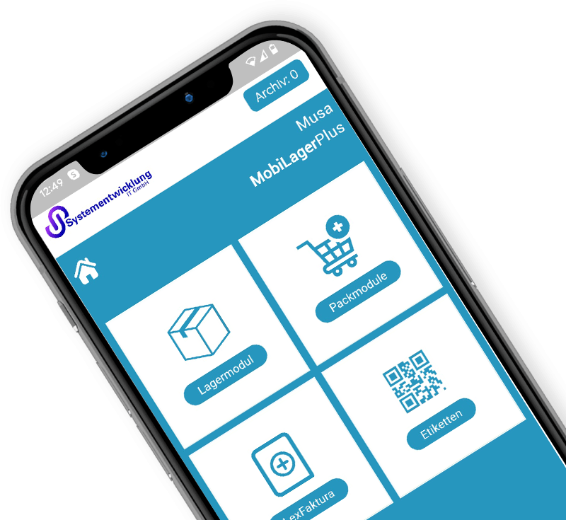
www.mobilager.com www.systementwicklungit.de
Artikeletiketten drucken mit der App MobiLager Plus oder
MY Etikettendruck.
a

Slide 2


Etiketten drucken z.B. mit dem ZD421d.
Schluss jetzt mit der Zettelwirtschaft.
Artikeletiketten drucken
für einen Wareneingang, Warenausgang, für die Lagerverwaltung usw. usw.
Genial einfach, einfach genial.
Direkt von Ihrem Handy, Scanner MDE oder Tablet.

Slide 3
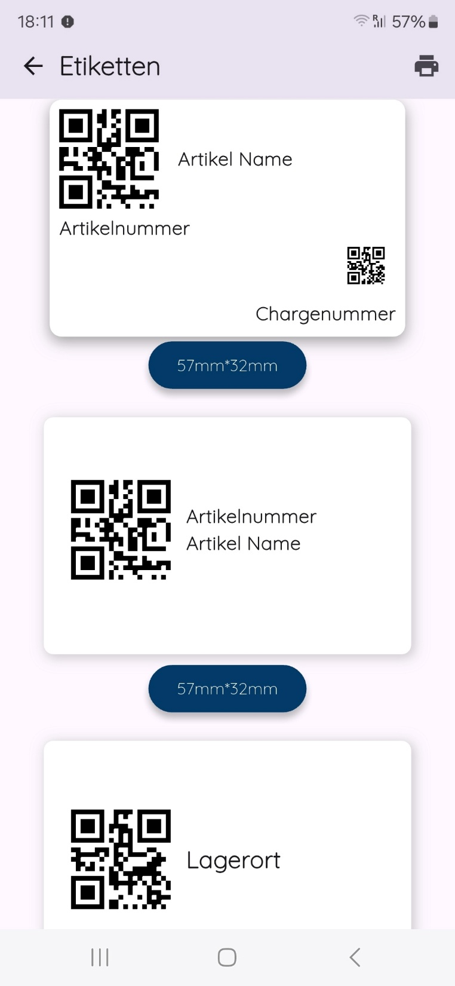
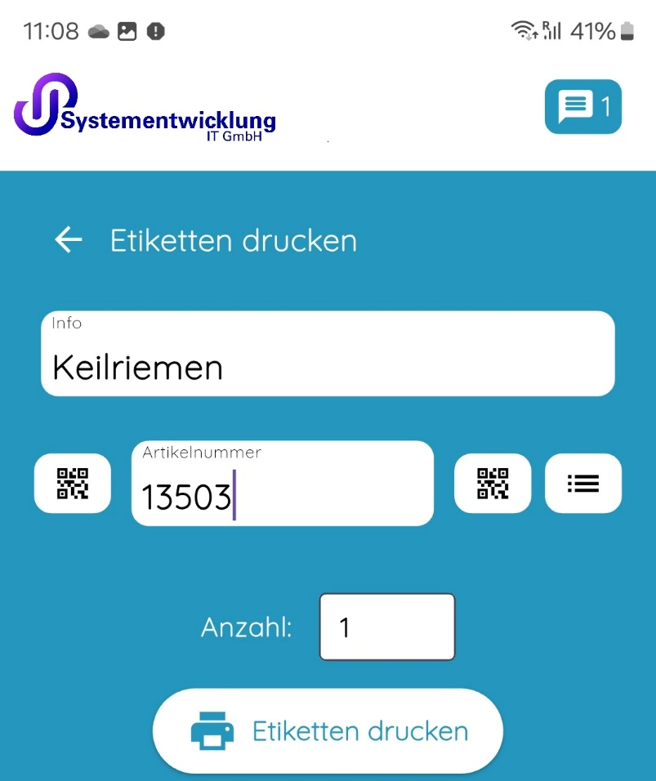
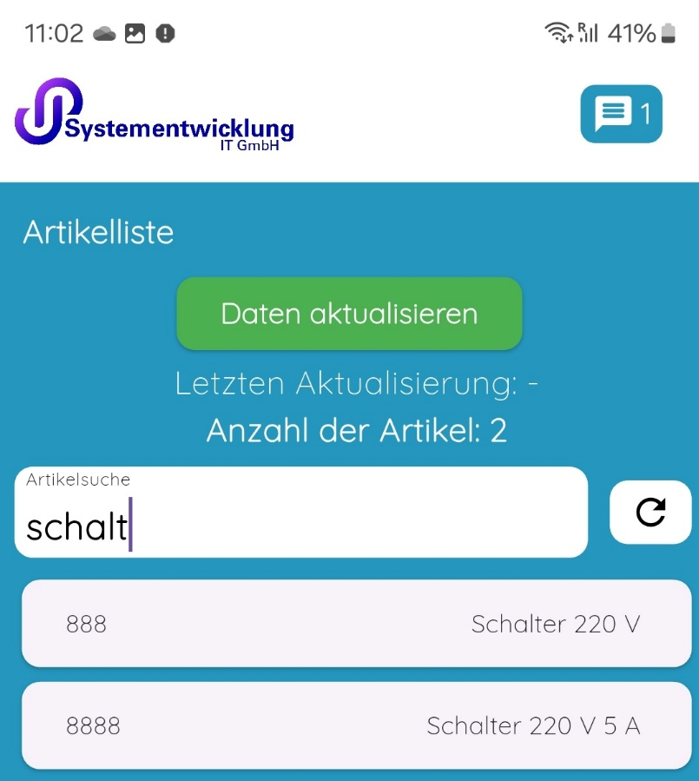
z.B. den gewünschten Artikel über die Eingabe der Artikelnummer wählen.
z.B. den gewünschten Artikel in der Artikelliste über eine Volltextsuche finden.
Wählen Sie in der App das gewünschte Etikettenformat

Slide 4
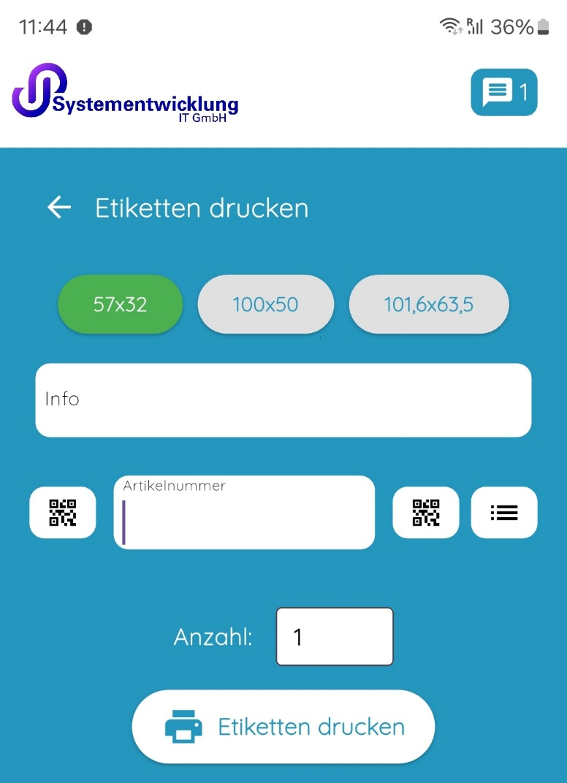
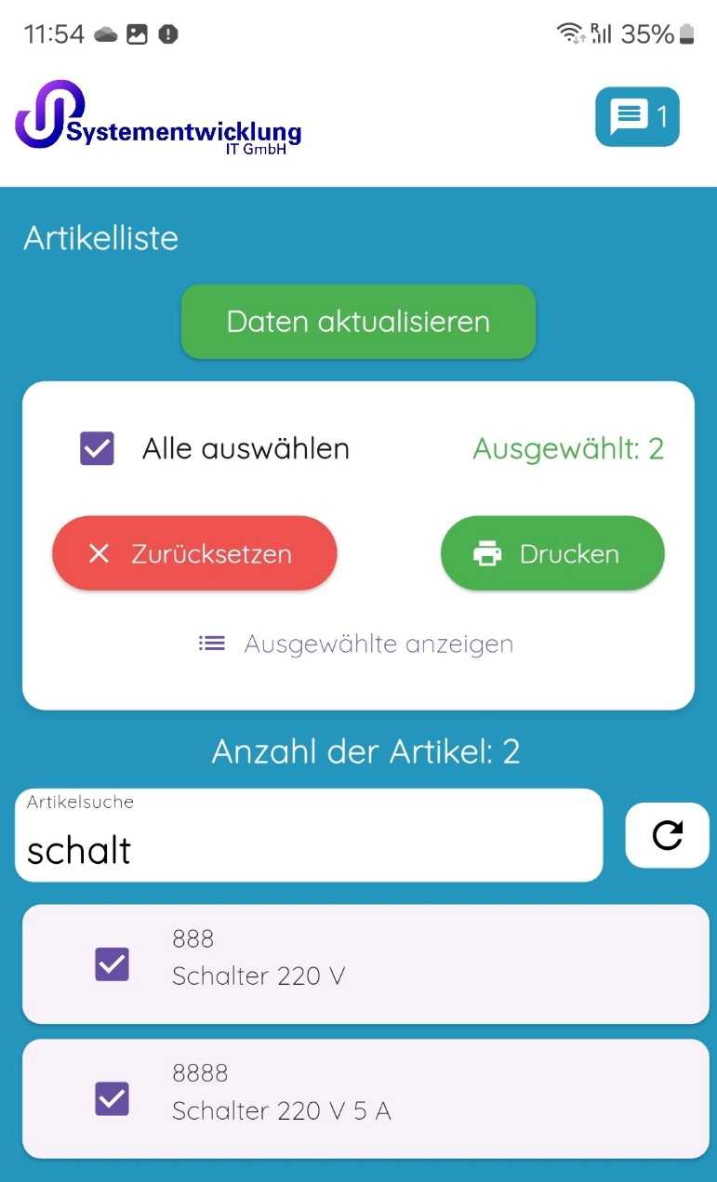
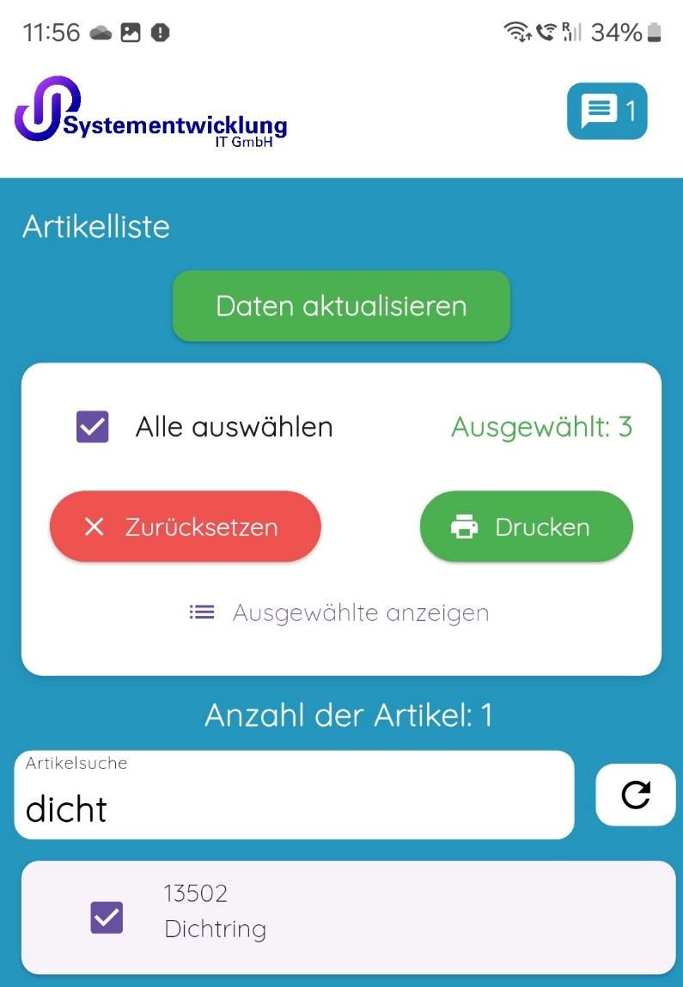
Die gewünschte Etikettengröße wählen z.B. 57 x 32
Über die Artikelsuche die gewünschten Artikel suchen und für den Druck auswählen.
Weitere Artikel suchen und auswählen usw. usw.
Oder mit einem Klick eine komplette Etikettengruppe drucken, wenn gewünscht mit unterschiedlichen Etikettengrößen.

Slide 5
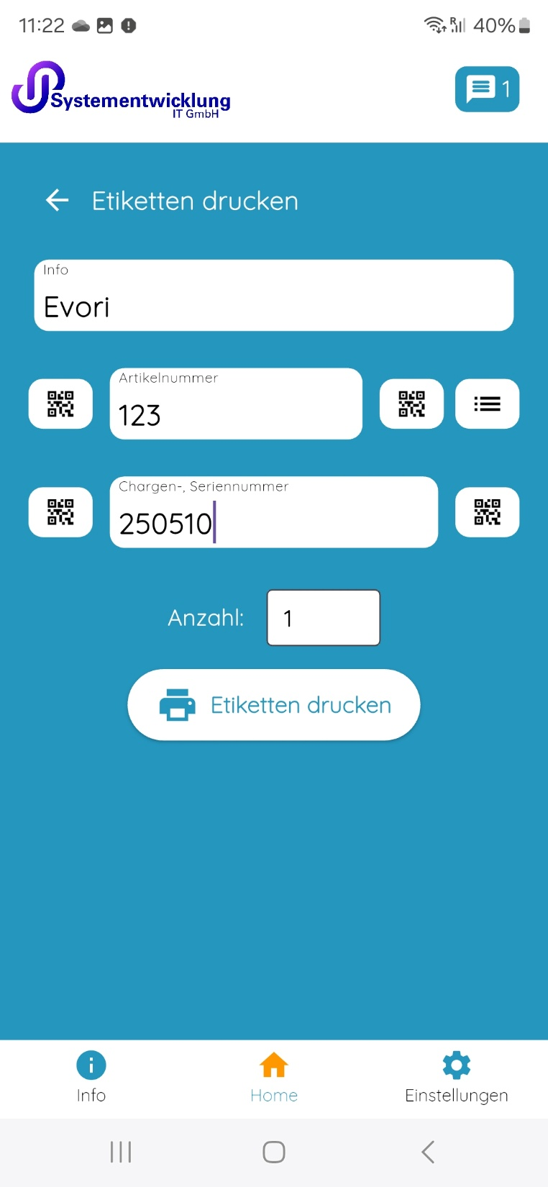
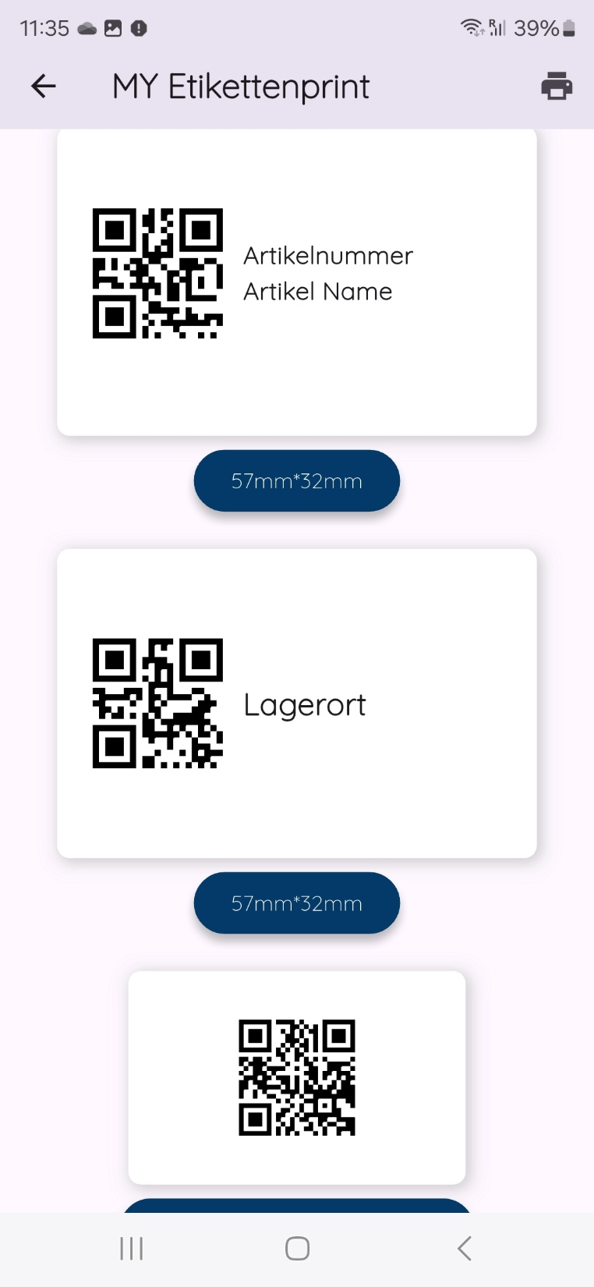
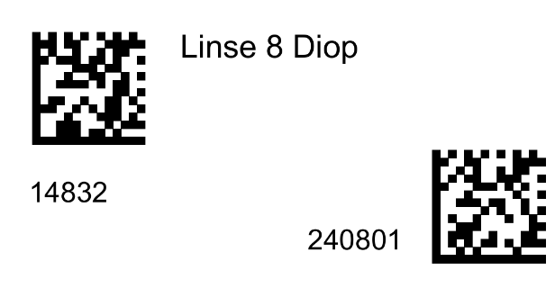
Artikeletiketten mit Chargen- Lot- oder Seriennummern. MobiLager Plus
oder
MY Etikettendruck
machen das im Handumdrehen.
Lagerplatzetiketten oder QR-Codes mit allen Artikel- informationen oder die Artikelnummer, die Menge und die Lotnummer zusammengefasst in einem QR-Code –
kein Ding unsere Apps machen das für Sie.

Slide 6
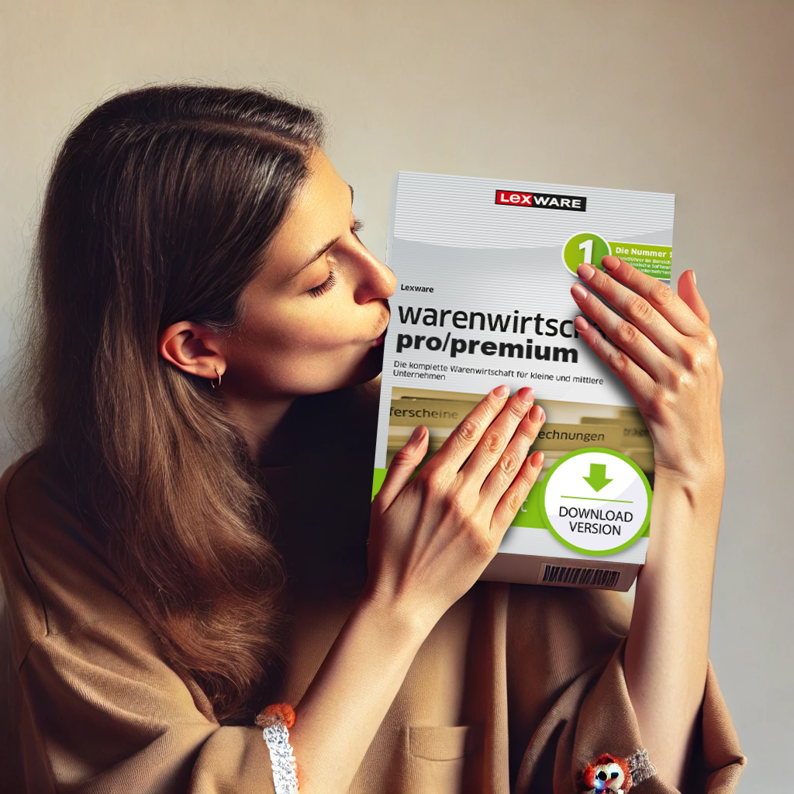
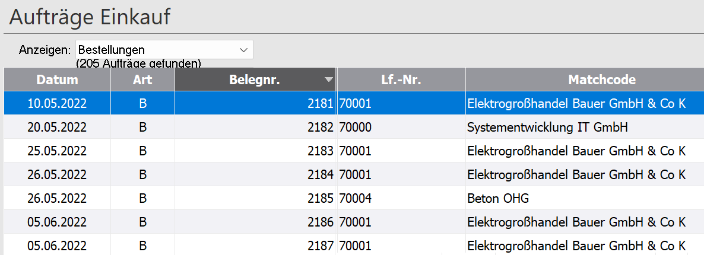
z.B. die Artikeletiketten zu den Auftragspositionen aus einer Bestellung:
Ein oder mehrere Aufträge aus der
Lexware Warenwirtschaft markieren und über „Drucken in Datei“ mit einem Klick exportieren.
Dieser exportierte Auftrag wird von unserer App
MobiLager Plus oder MY Etikettendruck direkt empfangen und eingelesen.

Slide 7
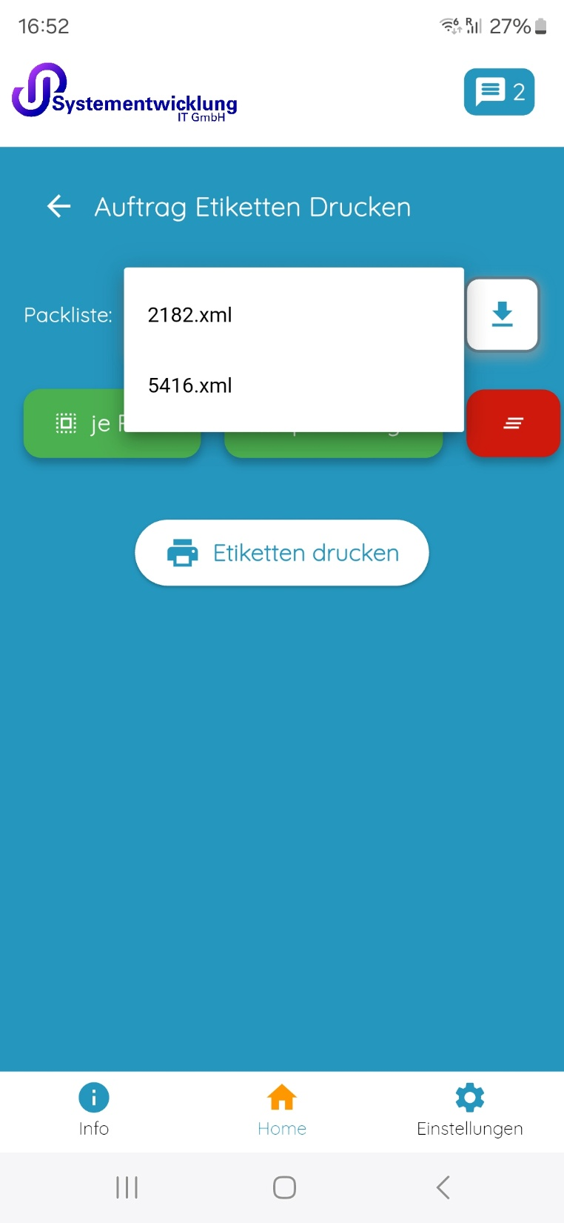
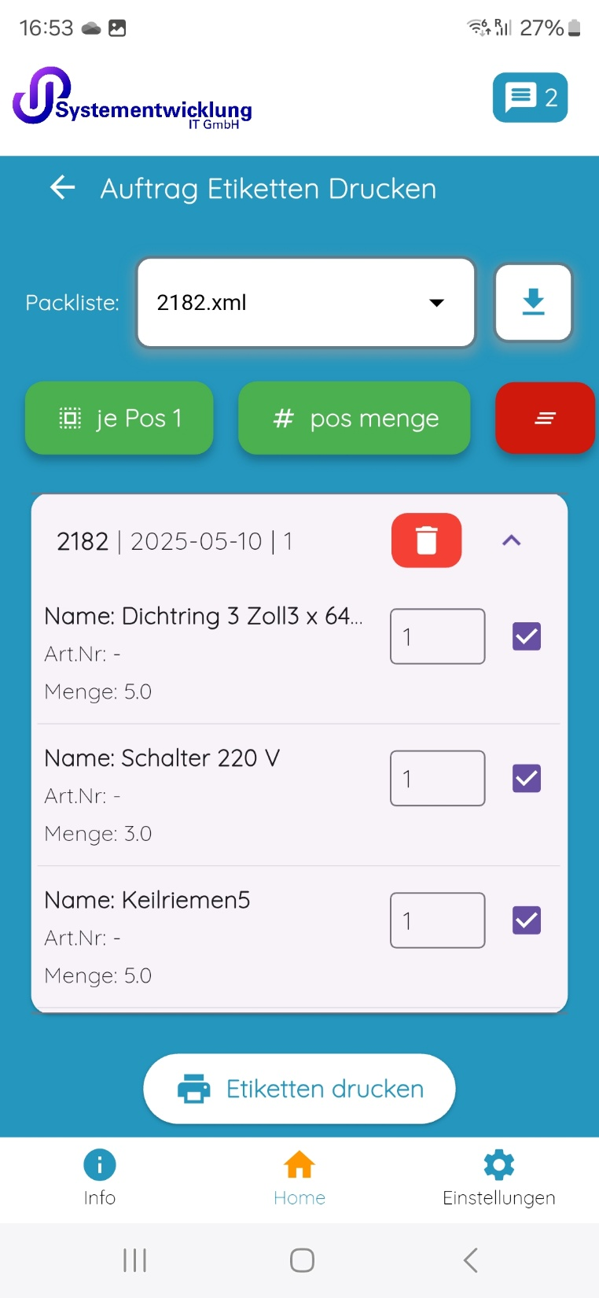

Wählen Sie den Auftrag von dem die Artikeletiketten benötigt werden.
Anschließend die Anzahl der benötigten Etiketten wählen.
Entweder eins
je Auftragsposition oder die Etikettenanzahl aus der Menge der jeweiligen Auftragsposition.

Slide 8

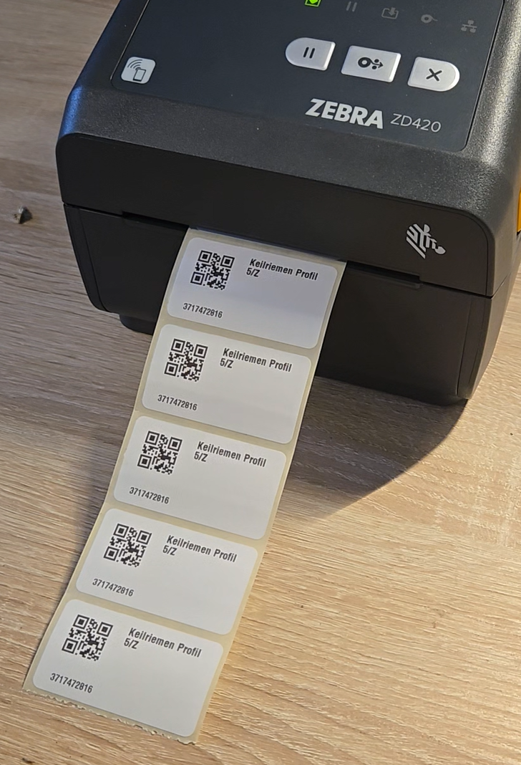
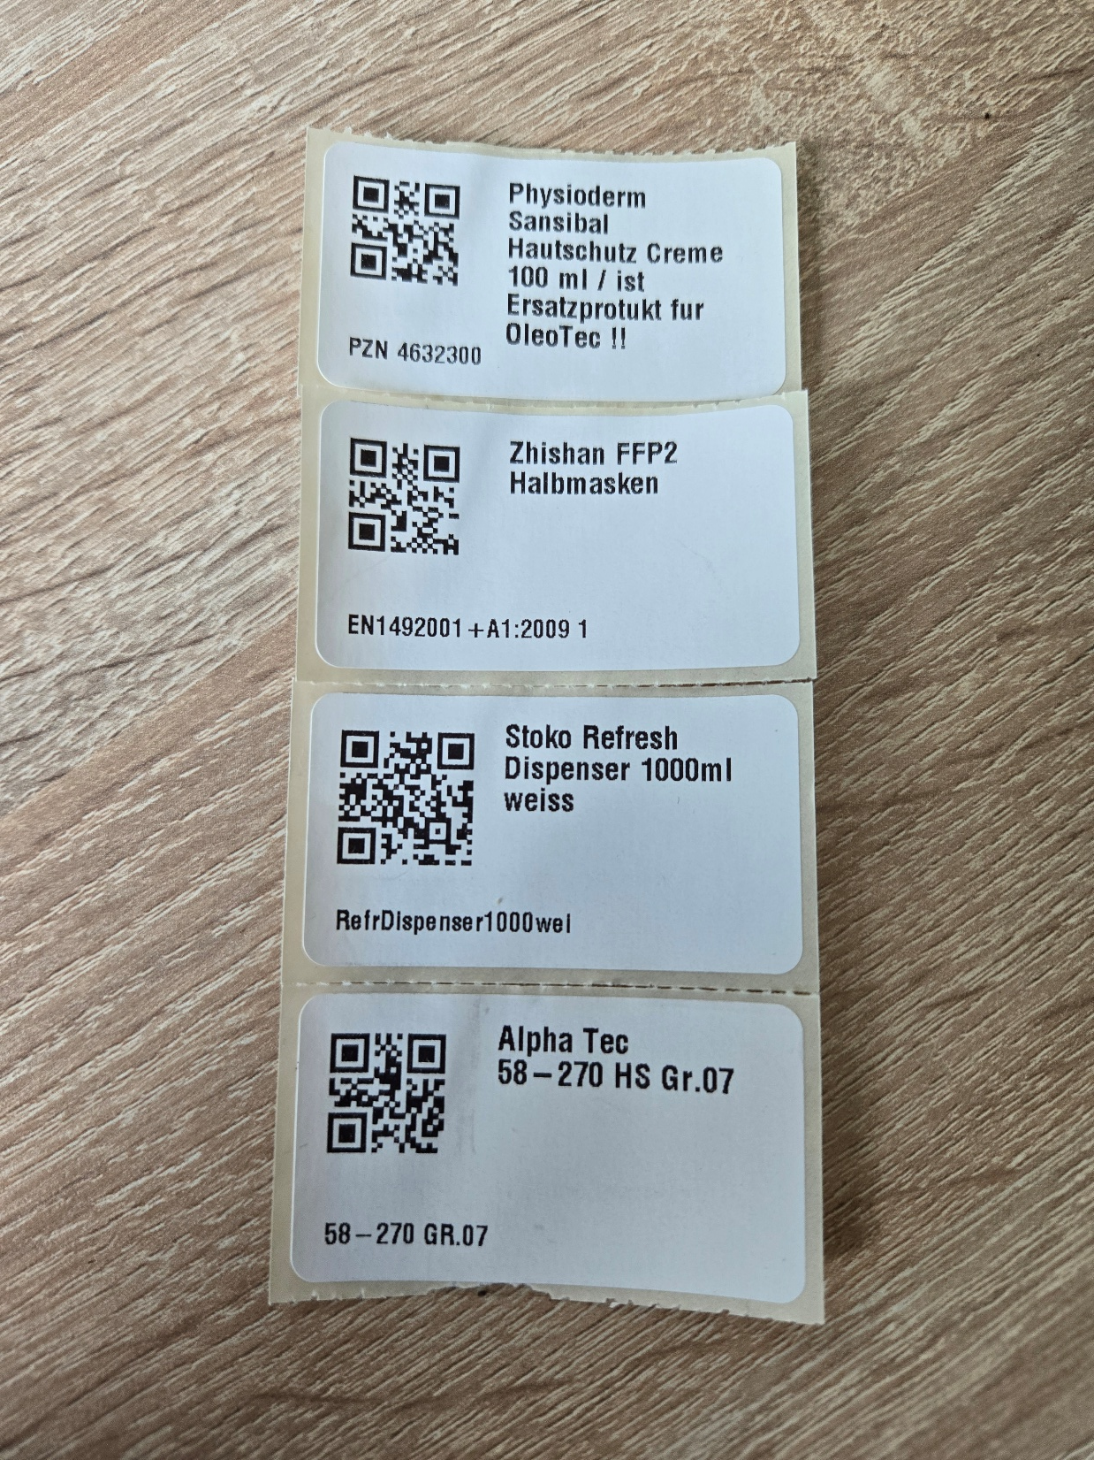
Mit einem Klick alles im Blick.

Slide 9

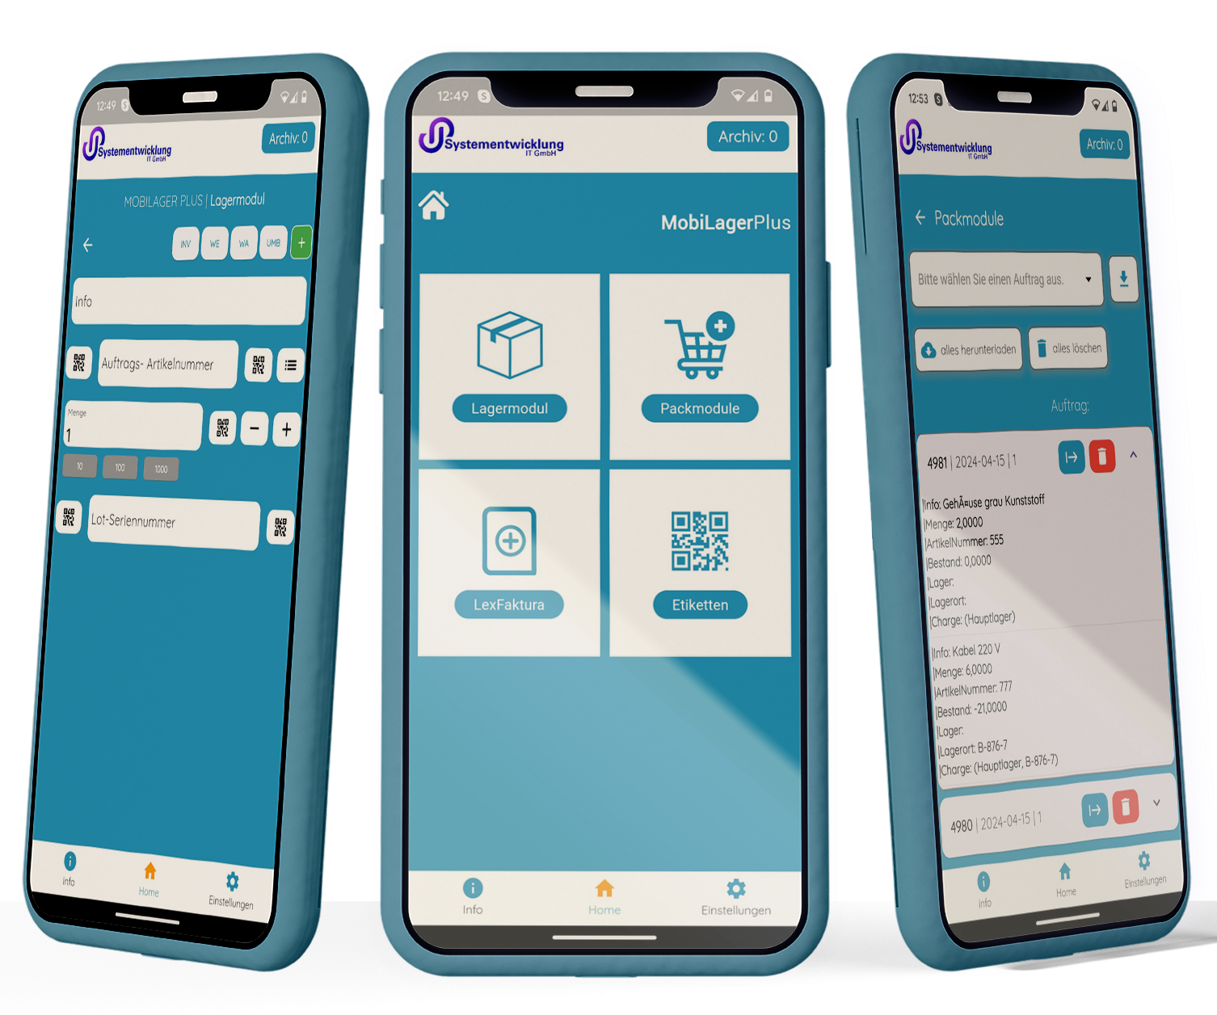
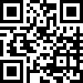
Artikeletiketten drucken
Direkt vom Handy / Tablet oder Scanner.
www.mobilager.com
www.systementwicklungit.de
info@systementwicklungit.de
0711 5187 5187

